Slide 1
第三单元 辽宋夏金多民族政权的并立
与元朝的统一
第5讲 两宋
——封建国家的进一步的发展
第 9课 两宋的政治和军事
第11课 辽宋夏金元的经济与社会

Slide 2
1.政治：强化中央集权及社会改革
2.经济：经济发展及社会新变化
3.文化：成就辉煌，领先世界
4.三个阶段：北宋与辽、西夏的对峙，
南宋与金、西夏的并立，
元朝的统一。

Slide 3
一 宋初专制集权的强化
1.北宋的建立
（1）概况：960年，后周大将赵匡胤在陈桥驿发动兵变，部下拥立他当皇帝
（2）结果：赵匡胤夺取后周政权，改国号为宋，以开封为东京，作为都城，史称北宋

Slide 4
一 宋初专制集权的强化
2.巩固—加强中央集权
北宋建国之后面临的首要问题，是如何使自己避免成为五代之后的又一个短命王朝。
鉴于唐后期以来军阀割据，政局动荡的的历史教训，有针对性的采取了一系列强化专制集权、维护政权稳定的措施。
第一原则：对地方收权，即将地方权力收归中央，加强对地方的控制。
第二原则：对宰相分权，即分散机构权力，使其相互牵制，避免专权。
第三原则：对武将崇文抑武（重文轻武）

Slide 5
一 宋初专制集权的强化
第一原则：对地方收权
削实权 制钱谷 收精兵 强复审
（1）行政：
中央派文官出任地方各州的长官知州，节度使逐渐变为虚衔。
（2）财政：
设诸路转运司统管地方财政，保证各州赋税绝大部分上缴朝廷。
（3）军事：
将地方精锐部队编入禁军，分别拱卫京师和镇守地方，定期更换驻地（更戍法）。
（4）监察

Slide 6
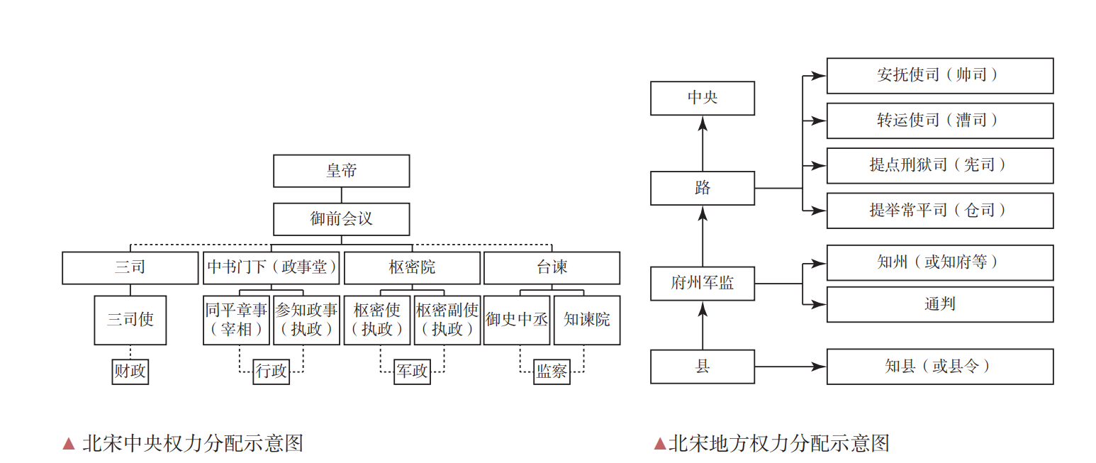
一 宋初专制集权的强化
第一原则：对地方收权
（4）监察：
①设立了平行的四个路级机构，合称“四监司”，从不同方面对各州进行监控。
②州一级增设通判，与知州共同签署文书，彼此制约

Slide 7
一 宋初专制集权的强化
第二原则：对宰相分权
二府三司制
中书门下增设参知政事
行政
军政
财政
监察
枢密院：有调兵权不统兵
三衙：统兵但不调兵
三司（盐铁、度支、户部）
台谏（中央监察系统）

Slide 8
一 宋初专制集权的强化
第三原则：对武将崇文抑武
剥夺军权-杯酒释兵权
调兵权：枢密院（文官）
分散军权
统兵权：三衙（武将）
更戍法：禁军定期更换驻地
扩大科举规模，大力倡导文治

Slide 9
一 宋初专制集权的强化
3.宋初加强中央集权措施的利弊得失。
特点：“防弊”之政
“以防弊之政，作立国之法”，制定时主要从消极方面考虑，尽量预想到可能导致动乱的各种因素，事先加以防范，而并非考虑如何使国家机器最有效、合理的发挥作用。
影响：
积极：预防、巩固、强化
局限：制度僵化，分权过细，行政效率低下，因循守旧的风气。
导致官僚机构膨胀、军队不断扩充，形成 三冗、两积的局面。

Slide 10
一 宋初专制集权的强化
北宋加强中央集权的特点及影响
重文轻武、文人治国
分化事权、相互制约
强干弱枝、守内虚外

Slide 11
二 北宋的统治危机
1.边防压力——积弱
北宋、辽和西夏建立政权的基本情况
民族 | 契丹族 | 汉族 | 党项族
政权 | 辽 | 北宋
时间 | 916年 |  | 1038年
建立者 |  | 赵匡胤 | 元昊
都城 | 上京 | 东京 | 兴庆
重大事件 |  | 陈桥兵变重文轻武 | 宋夏议和
西夏
960年
耶律阿保机
澶渊之盟

Slide 12
二 北宋的统治危机
1.边防压力——积弱
辽与北宋的和战争
辽太宗时
占领燕云十六州，与中原王朝的冲突加剧
宋太祖时
执政晚期，双方友好，互通使节
宋太宗时
宋多次进攻失败，转而采取防御政策
宋真宗时
澶渊之盟
西夏与北宋的关系
元昊称帝后，多次率军队进攻北宋
元昊向宋称臣，宋给西夏岁赐
“庆历和议”，宋仁宗庆历四年（1044年），宋夏边界贸易兴旺

Slide 13
二 北宋的统治危机
2.财政危机——积贫
①冗兵：扩充军队导致军费增加；
②冗官：官僚队伍膨胀导致财政支出扩大；
③冗费：战争赔款、大兴土木等导致国家财政困难。
三冗两积：冗兵、冗官、冗费，积贫、积弱

Slide 14
二 北宋的统治危机
3.政治危机
收回兵权、分割君权，分化事权，军队战斗力弱、行政效率低下，致使宋朝积弱；
土地兼并严重、苛捐杂税繁重，激化阶级矛盾，致使政治危机。

Slide 15
三 北宋的改革
1.庆历新政
1.背景：北宋政治风气因循守旧，行政效率低下
2.改革者：范仲淹
3.支持者：宋仁宗
4.改革目的：整顿官僚机构
5.改革结果：失败
6.失败原因：触犯了官僚集团的既得利益

Slide 16
三 北宋的改革
2.王安石变法
背景：
原则：
目的：
内容：
（1）“三冗两积”，内忧外患，严重的社会危机。
（2）“庆历新政”失败。
加强国家的管理和控制
富国强兵
涉及农业、商业、军事、科举、教育等领域

Slide 17
三 北宋的改革
项目
领域
措施
内容
作用
经济上富国之法(改变积贫局面)
青苗法
青黄不接之时，政府贷款或谷物给农民，收获后还本付息
限制了高利贷对农民的剥削，增加了政府的财政收入
农田水利法
鼓励垦荒和兴修水利
保证灌溉，防洪抗灾
募役(免役)法
纳钱代役
有利于经济发展，增加了政府的财政收入
市易法
打破了大商人对市场的垄断，增加了政府的财政收入
在东京设市易务
方田均税法
重新丈量土地，收取赋税，官僚、地主不例外
增加了政府收入，农民得到实惠
均输法
采购物资“徙贵就贱，用近易远”
节省费用，增加了政府的财政收入，减轻了人民的负担

Slide 18
三 北宋的改革
项目
领域
措施
内容
作用
军事上强兵之法 (改变积弱局面)
保甲法
把农民编为保甲，实行连坐法
维护了秩序，兵农合一
保马法
鼓励百姓养马
节约了政府开支，提高了马匹的质量和数量
将兵法
在各路设“将”
提高了军队战斗力
军器监
监督制造兵器
武器的产量、质量提高
政治上取士之法 (培养变法人才)
改革科举制度
废明经诸科，改革进士科；设明法科
有利于选拔和培养人才；有利于推动改革；有利于扩大统治基础
整顿太学
编纂教科书，太学生成绩优异者直接为官，设专门学校
唯才用人
重改革、破成规

Slide 19
三 北宋的改革
2.王安石变法——评价
（1）性质：在不触动封建土地私有制的前提下，对生产关系进行局部调整，是社会改良性质的改革。
（2）积极：
王安石变法达到了富国目的，增加大笔收入，消除了财政赤字。
（3）消极
①强兵效果不明显；
②一些措施在执行过程中加重了人民的负担，引起激烈的争议;
③引起统治阶级内部的分裂日益严重。

Slide 20
王安石变法的启示

Slide 21
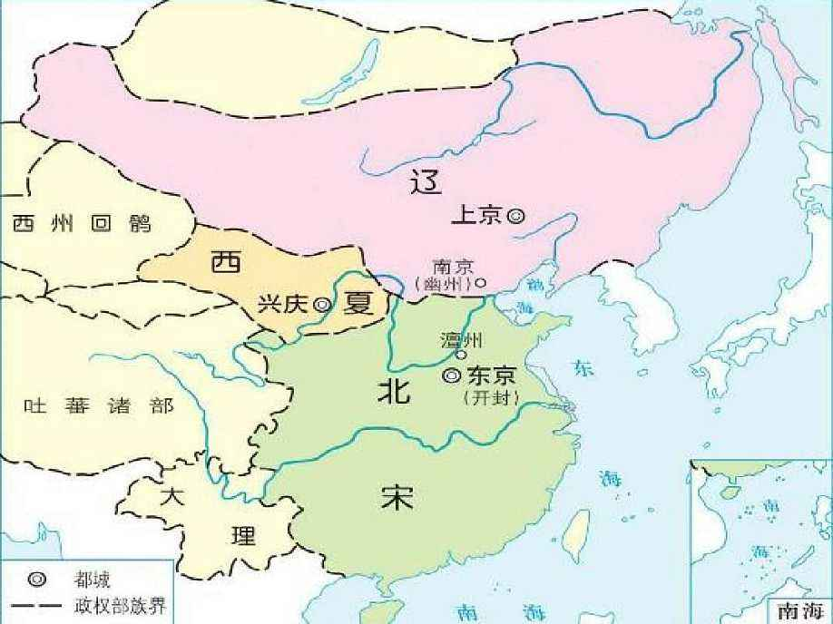
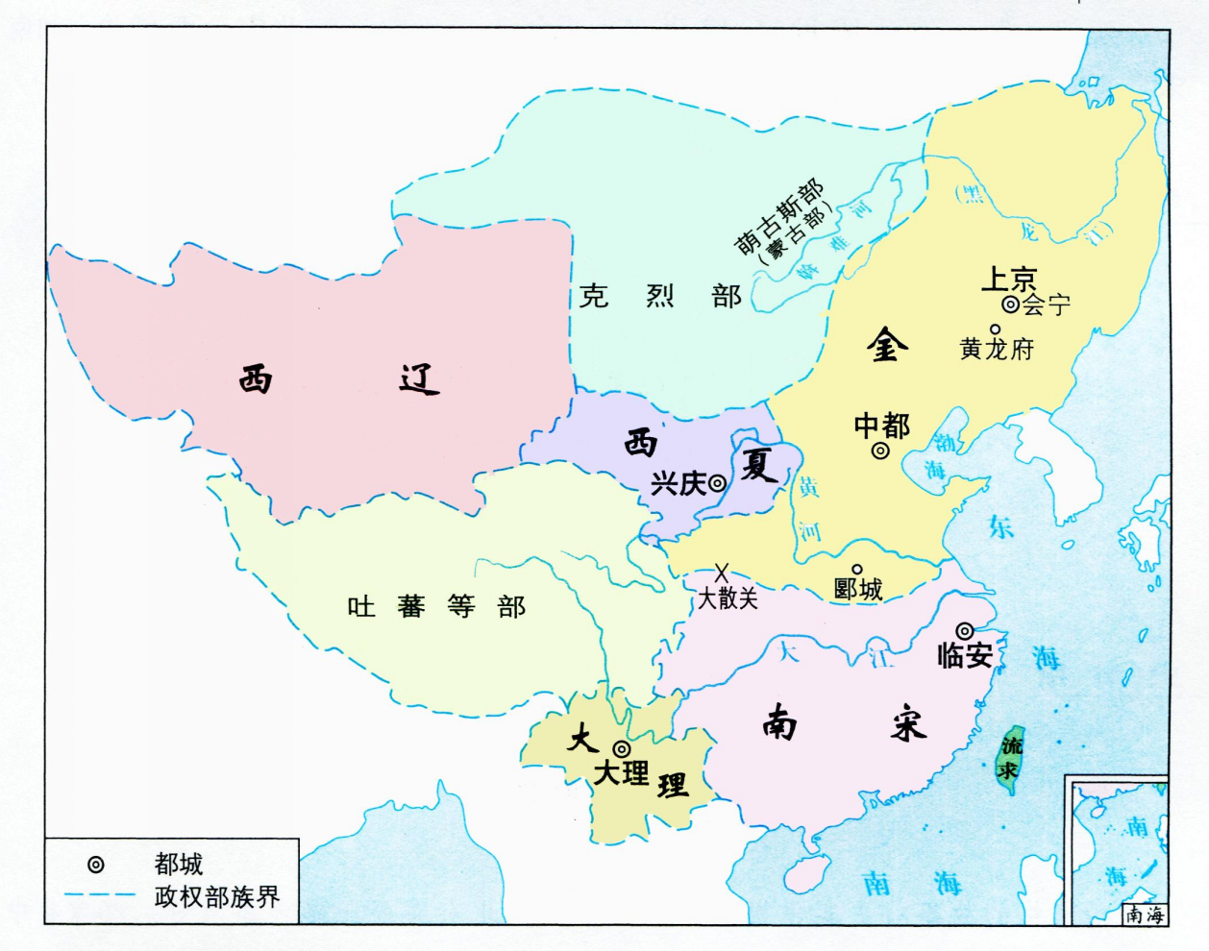
四 南宋的偏安
公元960年—1127年
公元1127年—1276年
时间：1127年；事件：“靖康之变”。
1127年，宋高宗赵构在应天府称帝，后定都临安，史称南宋。

Slide 22
四 南宋的偏安
2、金与南宋：
（1）岳飞抗金
（2）绍兴和议：南宋向金称臣，缴纳“岁贡”；后为“世为侄国”，维持对峙局面。
宋代民族间的战与和

Slide 23
五 农业的发展
角度 | 表现 | 影响
耕作技术
经济结构
开发范围
一年两熟 一年三熟
农业发展成就突出，人口迅速增长，传统自然经济结构有一定突破
棉花等经济作物出现
边疆地区得到进一步开发

Slide 24
六 手工业的发展
角度 | 表现 | 影响
纺织业
制瓷业
矿冶业
印刷业

Slide 25
七 商业和城市的繁荣
角度 | 表现 | 影响
市场
货币
海外贸易
城市
①密切宋与辽夏金经济往来
官方：榷场
民间：草市、街市，
晓市、夜市
②打破坊市制的时间、空间限制
纸币的出现和推广
推动了商业的发展
①外贸税收
②外贸港口
繁荣
城市经济职能增加

Slide 26
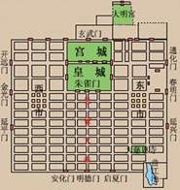
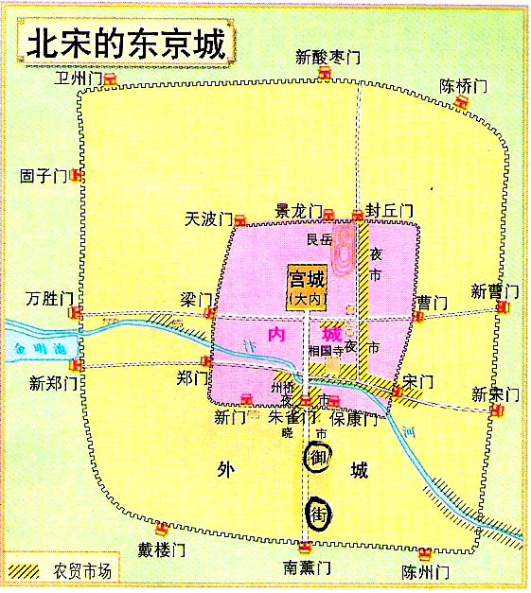
七 商业和城市的繁荣
宋代的“商业革命”

Slide 27
八 经济重心南移
时间 | 事件 | 表现 | 影响
三国
两晋
唐中期
两宋
元
东吴开发江南
初步开发
八王之乱
五胡乱华
①财赋北运
②科举南北分卷
③江南人才集中
进一步开发
安史之乱
南北平衡
靖康之难
南方超越北方
南北差距拉大

Slide 28
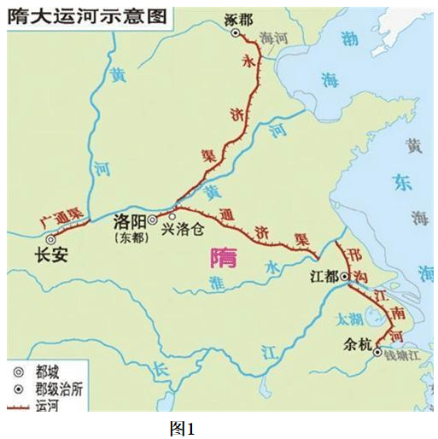
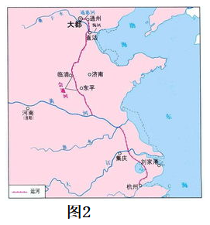
八 经济重心南移
经济重心、政治中心、文化中心
隋唐大运河与元朝大运河的对比

Slide 29
八 经济重心南移
隋唐大运河与元朝大运河的对比
变化：
由以洛阳为中心，到以大都（北京）为中心；
航道由南北取弯到截弯取直（航道由弯变直）；
航运距离大大缩短。
原因：
政治中心逐步东移或北移；
经济重心逐渐南移，南粮北运；
节约成本，提高效率的需要；
海运的发展推动

Slide 30
九 社会的变化
变化一：阶层流动加快，门第观念逐渐淡化
——“取士不问家世，婚姻不问阀阅”
变化二：人身依附渐趋自由，雇佣制普遍
变化三：官府管控更为松弛
变化四：市民生活丰富多彩
变化五：民族交融趋势明显

